Slide 1
RESPONSIVE WEB DESIGN
106360127 電子三甲 童筠

Slide 2
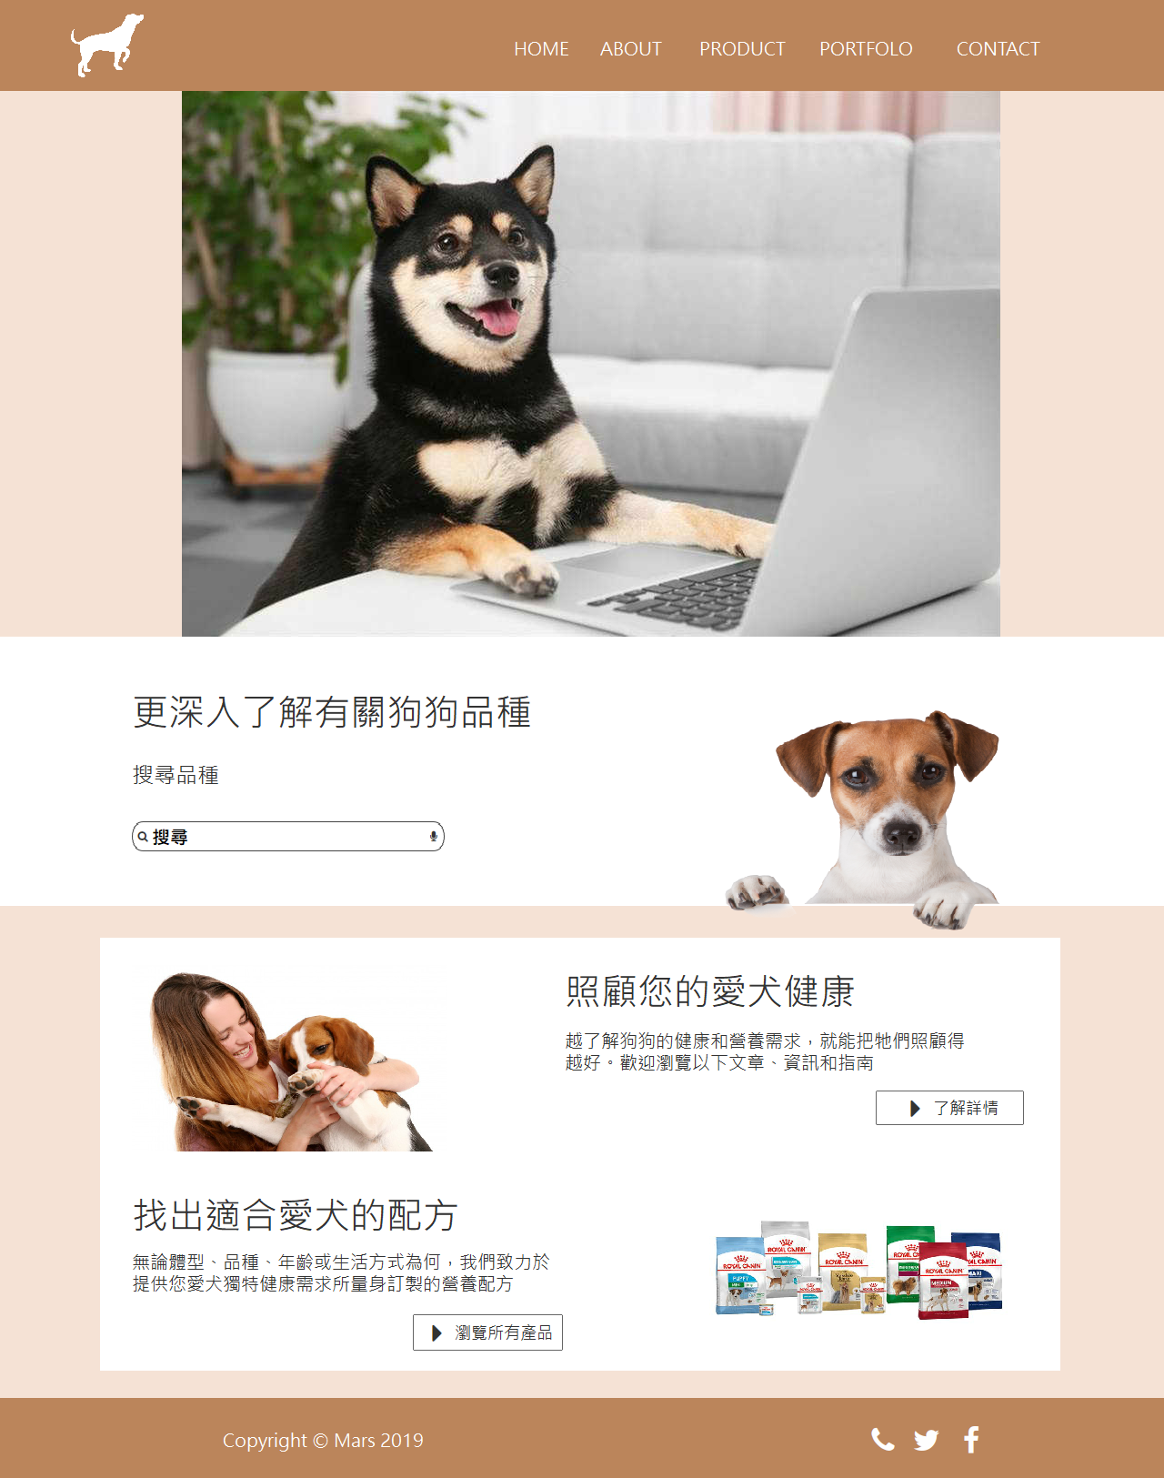
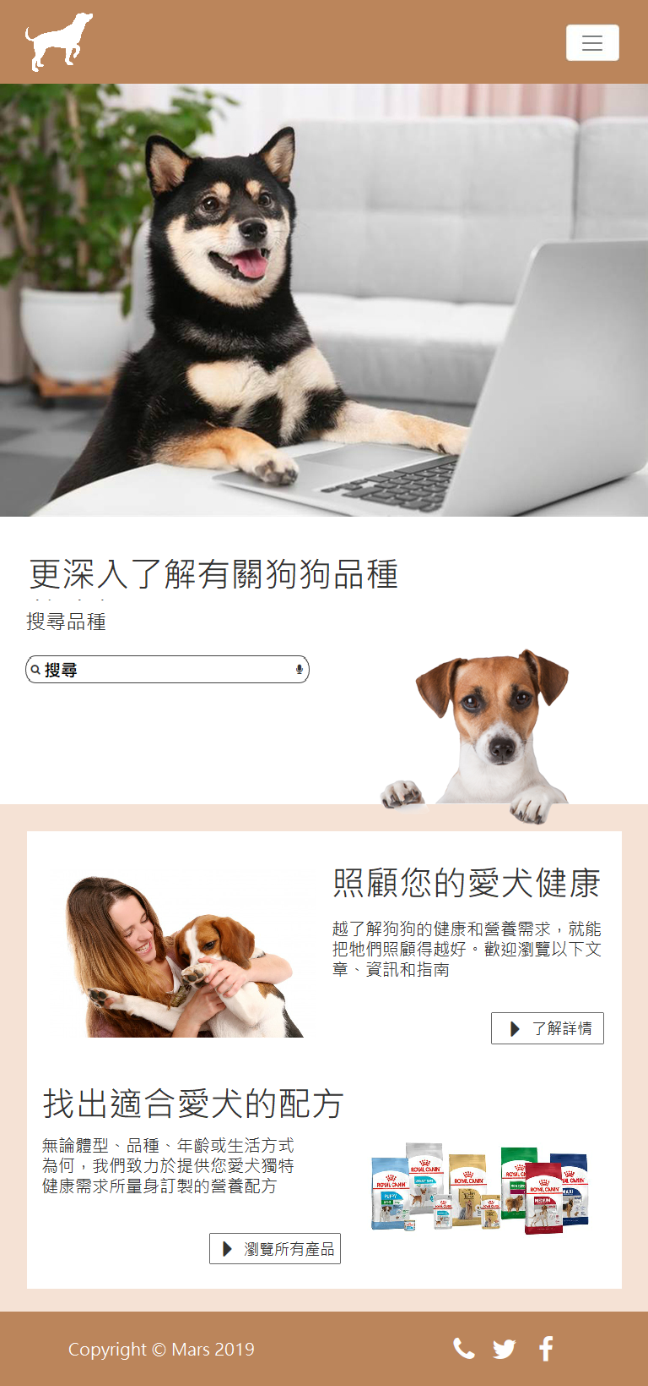
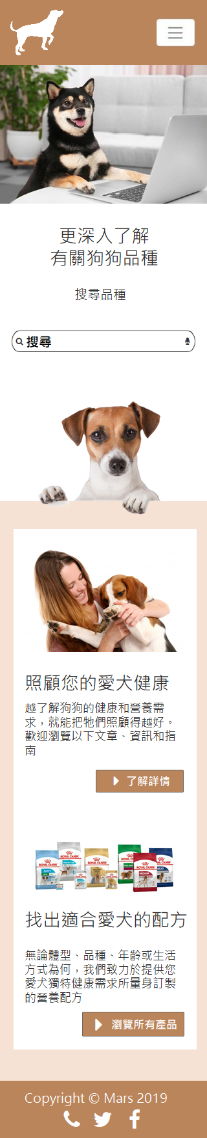

Slide 3
1
主導覽列變化
設計
使用者在瀏覽頁面時，主導覽列會一直在上方，當螢幕縮小時會變為漢堡選單
目的
一直放在螢幕最上方是為了讓使用能隨時能使用，不用再花時間滑到最上面，變為漢堡選單能讓畫面不會過於擁擠滿版

Slide 4
2
內容變化
設計
當螢幕所小時會重新排版，將文字和照片成為一直線
目的
放成一直線不用將文字和照片縮小，使螢幕縮小時，使用者還是能清楚看到產品內容，視覺上不會過於吃力

Slide 5
3
按鈕變化
設計
當螢幕所小時按鈕顏色會改變
目的
因為螢幕縮小時較難看到重點，所以改變按鈕顏色可以讓使用者更快找到重點所處

